Slide 1
Bina İçi Deprem Güvenliği
Sakarya Üniversitesi, Afet Yönetim Uygulama ve Araştırma Merkezi, SAKARYA
2019

Slide 2
Sevgili Öğrencilerimiz, ikamet yeri seçiminde aşağıdaki hususlara olabildiğince dikkat ediniz.
■ 1999 Marmara Depremi Öncesinde inşa edilen yapıları mümkünse tercih etmeyiniz.
■ Bu tür yapıları kiralamak/satın almak isterseniz; ilgili belediyeden yapının hasar durumunu yazılı olarak talep ediniz. Hasar kaydı varsa uzman bir inşaat mühendisinden teknik yardım alınız.
■ Kalacağınız yer bir yurt ise yapının ilk yapımında konut olarak mı, yoksa yurt olarak mı inşa edildiğini öğreniniz. Konut olarak inşa edildi ise, yurt’a dönüşümü sırasında yapılanları ilgili belediyeden öğreniniz.
■ Binanızda kiriş, kolon ve duvar birleşimlerinde çatlakların olmasını veya çatlakların sıva ile tamir edilip edilmediğini kontrol ediniz. Bu tür yapılardan uzak durunuz.
■Binanızda hızlı hareket ettiğinizde bastığınız zeminde düşey titreşimlerin olup olmadığına dikkat ediniz. Varsa bu tür yapılardan uzak durunuz.
■Eğer mümkün ise konunun uzmanı olan bir inşaat mühendisinden teknik yardım alınız.

Slide 3
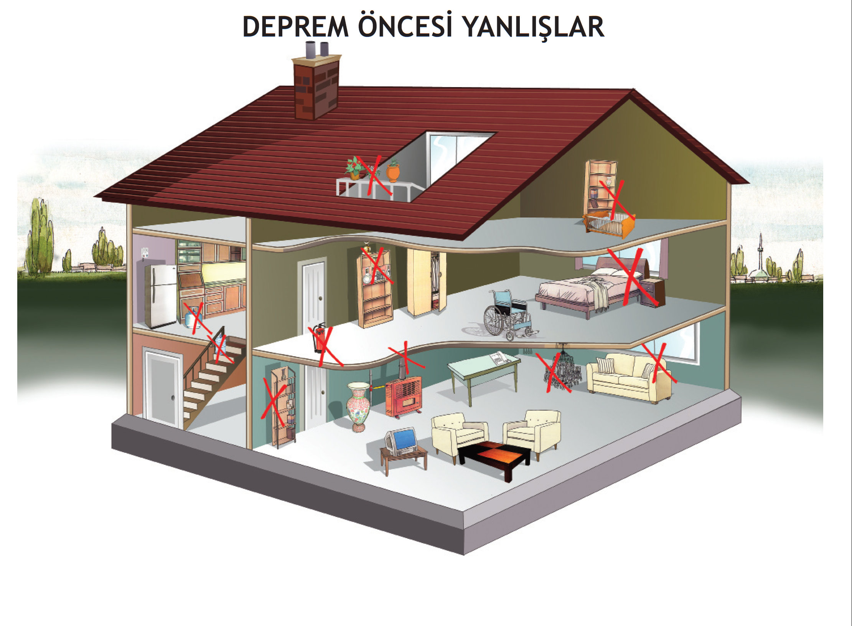
Bina İçi Deprem Güvenliği

Slide 5
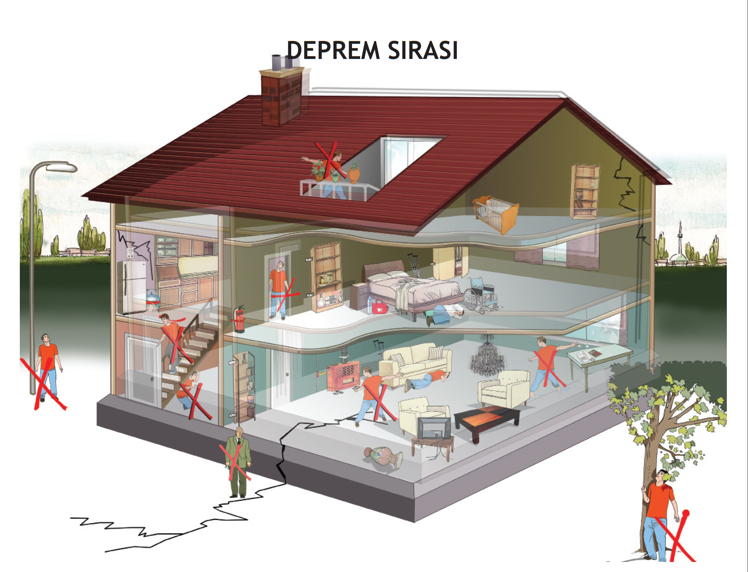

Slide 6
